Slide 1


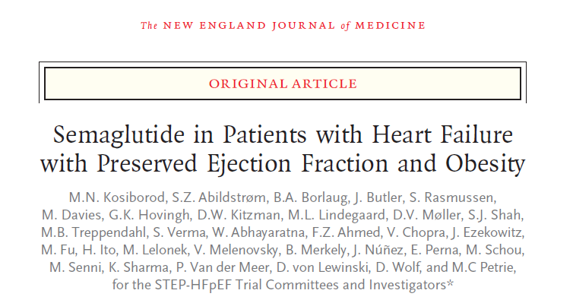
Universidade Federal Do Rio Grande do Norte
Hospital Universitário Onofre Lopes
RESIDÊNCIA DE CLÍNICA MÉDICA - HUOL
MR1 CM - MÁRIO ANDERSON ALVES OLIVEIRA

Slide 2


SUMÁRIO
01
INTRODUÇÃO
02
MÉTODOS
03
RESULTADOS
04
DISCUSSÃO

Slide 3





INTRODUÇÃO
ICCFEP: MAIS DA METADE DOS CASOS DE ICC
  CORRELAÇÃO COM ENVELHECIMENTO DA POPULAÇÃO
  AUMENTO DA PREVALÊNCIAS DOS FATORES DE RISCO
ICCFEP X OBESIDADE
  CORRELAÇÃO: DESENVOLVIMENTO E PROGRESSÃO
SEMGLUTIDA (AGONISTA DO RECEPTOR DO GLP-1)
  PERGUNTA DO ESTUDO: O USO DA MESMA PODE LEVAR A UMA REDUÇÃO DE SINTOMAS E DA LIMITAÇÃO ÀS ATIVIDADES FÍSICAS EM OBESOS COM ICCFEP?
  DOSE: 2,4 MG SC 01X/SEMANA

Slide 4




CRITÉRIOS DE EXCLUSÃO
DESENHO DO ESTUD0
SELEÇÃO DE PARTICIPANTES
METODOLOGIA
PROCEDIMENTOS
PERDA DE PESO DE MAIS DE 5 KG EM 3 MESES
HBA1C >= 6,5% OU HX DE DM
RANDOMIZADO
DUPLO-CEGO
CONTROLADO POR PLACEBO
IDADE: MAIOR QUE 18 ANOS
ICCFEP C/ FE >= 45%
IMC >= 30 KG/M2
NYHA II-> IV
KCCQ-CSS ATÉ 90 PTS (0-100)
RANDOMIZAÇÃO 1:1
DOSE INICIAL: 0,25 MG/SEMANA
ESCALONAMENTO DE DOSE DE 4/4 SEM.
DOSE ALVO: 2,4 MG/SEM.
DURAÇÃO: 52 SEMANAS
MULTICÊNTRICO: 96 CENTROS (13 PAÍSES)
  ASIAS, EUROPA
  AMERICA DO NORTE
  ASIA E AMERICA DO SUL
ICCFEP ACHADOS:
  PRESSÃO DE ENCHIMENTO DO VE ELEVADAS
  NÍVEIS DE BNP ELEVADOS + ANORMALIDADES AO ECOCARDIO.
  HOSPITALIZAÇÃO POR ICC EM 12 MESES + TTT C/ DIURETICOS/ANORMALIDADES AO ECOCARDIO.
PATROCINADORA: NOVO
NORDISK

Slide 5
RANDOMIZAÇÃO
DESFECHO PRIMÁRIO
METODOLOGIA
529 PARTICIPANTES
MARÇO/2021 --> MARÇO/2022
MUDANÇA NO KCCQ-CSS
  0-100 PTS
  MAIOR ESCORE, MENOS SINTOMAS
MUDANÇA DE PESO CORPORAL (%)
263 (SEMAGLUTIDA)
266 (PLACEBO)
DESCONTINUAÇÃO DO TTT.
-42 (16%)
-42 (15,8%)
DESFECHO SECUNDÁRIO
CRITÉRIOS UTILIZADOS PARA DEFINIR O GRUPO ICCFEP (%)
RETIRARAM O TERMO DE CONSENTIMENTO
-4 (1,5%)
-8 (3%)
DIFERENÇA DE VALORES DE PCR
DISTÂNCIA EM MTS NA CAMINHADA DE 6 MIN
DESFECHO COMPOSTO:
  MORTE POR QUALQUER CAUSA
  DESCOMEPNSAÇÃO DA IC
    HOSPITALIZAÇÃO
    NECESSIDADE DE MEDICAÇÃO IV
    DIFERENÇA DE PONTOS NO KCCQ-CSS (PELO MENOS 15 pts; 10 pts E 5 pts)
    DIFRERENÇA DE 30 m - TC 6 MIN.
PRESSÃO DE ENCHIMENTO DO VE (14,6%)
HOSPITALIZAÇÃO POR IC NOS ÚLTIMOS 12 M + TERAPIA DIURETICA CONTINUADA E/OU ANORMALIDADES ECOCARDIOGRÁFICAS (13,4%)
NÍVEIS ELEVADOS DE NT-proBNP + ANORMALIDADE ECOCARDIOGRÁFICAS (72%)

Slide 6

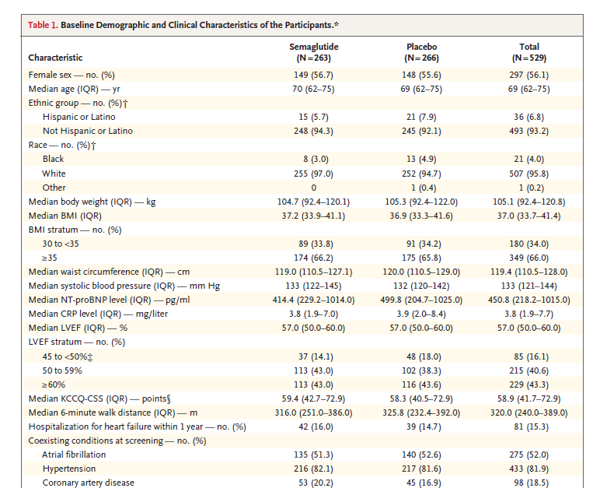


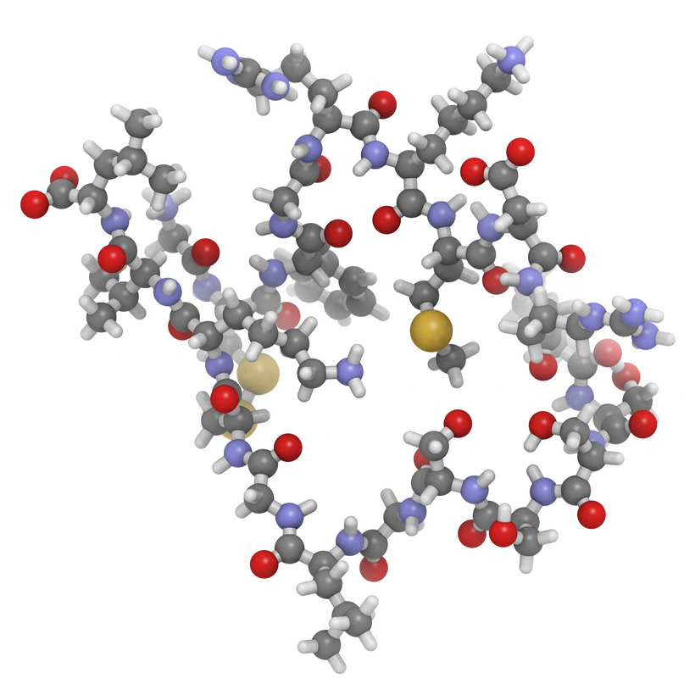



RESULTADOS
MAIORIA DOS PACIENTES: SEXO FEMININO
MÉDIA DE PESO: 105.1 KG
MÉDIA DE IMC: 37 KG/M2
MÉDIA DE NT-proBNP
MÉDIA DA FEVE:
  50-59%: 40,6%
  >= 60%: 43,3%
MÉDIA KCCQ-CSS (PTS): 58,9 PTS
MÉDIA DISTÂNCIA CAM.6M: 320 m
COMORBIDADES PRINCIPAIS: FA E HAS

Slide 7
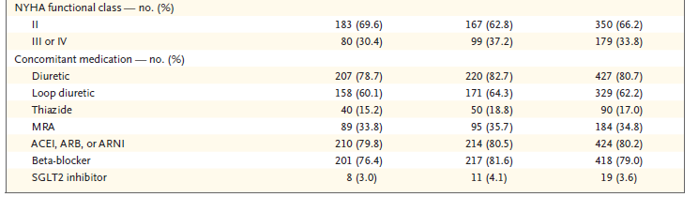
RESULTADOS
NYHA:
  66% CLASSE FUNCIONAL II
  33.8% CLASSE III/IV
MAIS DE 70% USAVAM:
  DIURETICOS
  IECA/BRA
  BBQ
MENOS DE 5% USAVAM:
  iSGLT-2

Slide 8
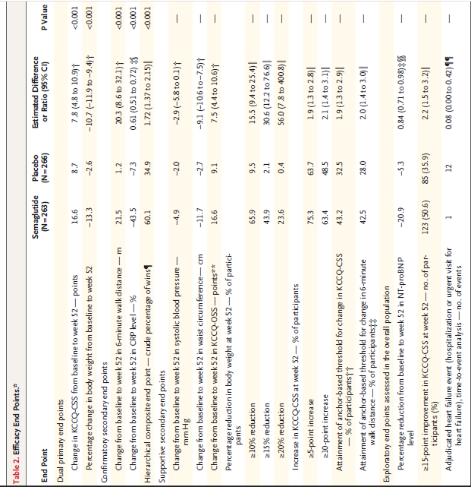
RESULTADOS
DESFECHOS PRIMÁRIOS (P<0.001)
  MUDANÇA NO KCCQ-CSS (16.6X8.7 pts)
  REDUÇÃO PESO CORPORAL (-13,3 X -2,6 %)
DESFECHOS SECUNDÁRIOS (P<0.001)
  NÍVEL DE PCR (-43,5 X -7,3 %)
  DESFECHO COMPOSTO (-60.1 X -34,9 %)
    MORTE POR QUALQUER CAUSA
    DESCOMEPNSAÇÃO DA IC
      HOSPITALIZAÇÃO
      NECESSIDADE DE MEDICAÇÃO IV
      DIFERENÇA DE PONTOS NO KCCQ-CSS (PELO MENOS 15 pts; 10 pts E 5 pts)
      DIFRERENÇA DE 30 m - TC 6 MIN.
EVENTOS ADVERSOS GRAVES
  SEMAGLUTIDA X PLACEBO
    35 (13,3%) X 71 (26,7%)
DESCONTINUIDADE DO TRATAMENTO POR E.A.
  SEMAGLUTIDA (35) X PLACEBO (14)
  MAIORIA POR EAs RELACIONADOS AO TGI
MORTES: TOTAL (7); SEMAGLUTIDA (3); PLACEBO (4)

Slide 9

DISCUSSÃO

Slide 10
REFERÊNCIAS
KOSIBOROD, MIKHAIL N. ET AL. SEMAGLUTIDE IN PATIENTS WITH HEART FAILURE WITH PRESERVED EJECTION FRACTION AND OBESITY. NEW ENGLAND JOURNAL OF MEDICINE, 2023.

